Slide 1


Intervalos de confianza y pruebas de hipótesis
Analítica de datos
Profesor: Jaime Rojas

Slide 2

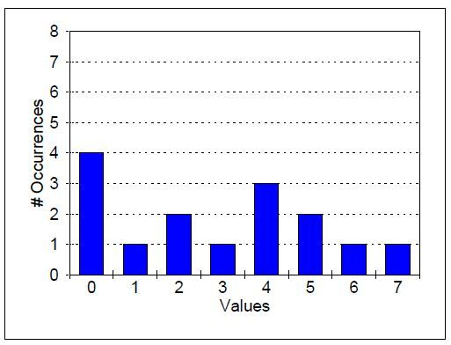
Ejercicio Repaso
Encontrar la media, la mediana, y la desviación estándar de la variable representada en el siguiente histograma:

Slide 3

Intervalos de confianza para la media muestral
La media muestral es la que uno calcula con su muestra de datos, como lo hicimos la clase pasada.
Un intervalo de confianza toma en cuenta que la media muestral es un estimado de la media poblacional y nos da un rango de valores que podría tomar la media poblacional.

Slide 4
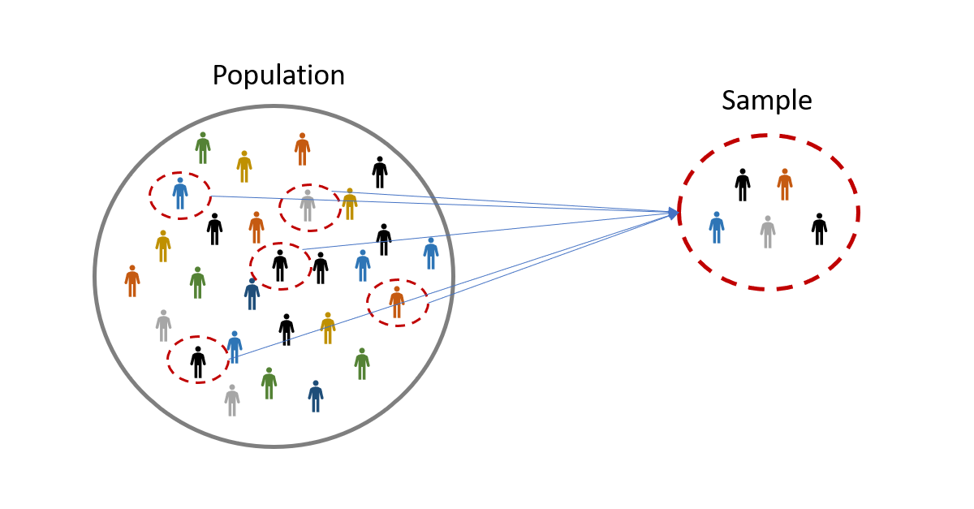
Población
Muestra

Slide 5
Ejemplo:
- Queremos estimar el salario medio poblacional de las personas que viven en Chapinero Alto (y que tienen empleo remunerado con salario).
- Población: personas en Chapinero Alto con salario.
- Tomamos una muestra de 200 personas.
- Contruimos la media muestral, que es un aproximado de la poblacional (pero no es la poblacional).

Slide 6
- Obtenemos media muestral: $6.000.000
- Con los datos, podemos también constuir un intervalo
de confianza para la media poblacional:
“La media poblacional está entre $5,120,000 y
$6.880.000 con 95% de confianza.”
Esto quiere decir que es muy posible que la verdadera
media poblacional esté en ese intervalo.
Desde nuestra perspectiva, la probabilidad de que la
media poblacional esté en ese intervalo es de 95%.

Slide 7

La razón por la que podemos construir dicho intervalo es porque la media muestral es una variable, cuyo valor depende (en parte) de la suerte, y que tiene una distribución de forma conocida…
Vamos a explorar un poco este asunto, antes de pasar a calcular intervalos de confianza para la media…

Slide 8
Distribución de la media muestral
La distribución de la media muestral es una distribución de todos los posibles valores que puede tomar la media.
¡La media muestral es una variable cuyo valor específico depende de la suerte!
Un ejemplo….

Slide 9

“Deduciendo” la distribución de la media muestral
Suponemos que hay una población.
Tamaño N=4.
La variable de interés,
es X, la edad de un individuo.
X puede tomar los valores:
18, 20, 22, 24 (años).

Slide 10
“Deduciendo” una distribución muestral
# datos edades <- c(18, 20, 22, 24) # Calcular la media media <- mean(edades) print(paste("La media es:", media)) # Calcular la desviación estándar desviacion <- sd(edades) print(paste("La desviación estándar es:", desviacion))
Media poblacional = 21
Desviación estándar poblacional: 2.5819

Slide 11
Distribución de la media muestral con n=2.
“Deduciendo” una distribución muestral
16 posibles medias muestrales
Distribución muestral
_
P(X)
.3
.2
.1
0
_
18 19 20 21 22 23 24
X

Slide 12




Sabemos la distribución de la media muestral (básicamente una distribución “normal”)
Dicha distribución tiene una media igual a la media poblacional que es lo que queremos estimar.
Por lo tanto, podemos hacer inferencia de la media poblacional a partir de la distribución de la media muestral.
Distribución poblacional
$$μ$$
$$x$$
Distribución muestral normal
(misma media)
$$μ_{\bar{x}}$$
$$\bar{x}$$

Slide 13
Supuesto importante:
De aquí en adelante, una muestra consiste de más de 30 observaciones.
A mayor tamaño de la muestra más precisa es nuestra estimación

Slide 14
Ahora sí, veamos qué es un intervalo de confianza…

Slide 15
Estimación puntual e intervalos de confianza
Un estimador puntual es UN número. En nuestro caso, la media muestral.
Un intervalo de confianza da mayor información sobre la variabilidad del estimado (la media muestral):
Límite inferior
Límite superior
Estimador puntual
Ancho del intervalo de confianza

Slide 16
Intervalos de confianza
¿Qué tanta incertidumbre está asociada con un estimador puntual de un parámetro poblacional?
Un intervalo de confianza provee mayor información sobre la incertidumbre con la que estamos calculando la media muestral:
- Entre más pequeño el intervalo,
menos incertidumbre.

Slide 17
Ejemplo: un intervalo con 90% de confianza sobre el número de horas trabajadas en 2 meses:
Muestra # | X | Límite inferior | Límite superior | ¿Contiene µ?
1 | 362.30 | 356.42 | 368.18 | Sí
2 | 369.50 | 363.62 | 375.38 | Sí
3 | 360.00 | 354.12 | 365.88 | No
4 | 362.12 | 356.24 | 368.00 | Sí
5 | 373.88 | 368.00 | 379.76 | Sí

Slide 18
Ejemplo
El nivel de confianza nos dice la probabilidad, desde nuestra perspectiva, que la verdadera media poblacional esté en el intervalo.
En la práctica solamente se toma una muestra.
Basándonos en la muestra, podemos decir que tenemos 90% de confianza de que el intervalo contiene la verdadera media poblacional (para un intervalo de confianza del 90%, como en el ejemplo).

Slide 19
Proceso de estimación
Muestra aleatoria
μ está entre 40 y 60 con un 95% de confianza.
Población
Media
X = 50
(media, μ, desconocida)
Muestra

Slide 20
Fórmula general
La fórmula general para todos los intervalos de confianza es:
Estimado (media muestral) ± Margen de error
# Primero creemos unas variables p <- 0.45 N <- 1000

Slide 21
Fórmula general
Estimado (media muestral) ± Margen de error
# Primero incluyamos unas variables p <- 0.45 N <- 1000 # Ahora calculemos el intervalo # la función sample() que se utiliza para generar una muestra aleatoria. x <- sample(c(0, 1), size = N, replace = TRUE, prob = c(1-p, p)) x_hat <- mean(x) se_hat <- sqrt(x_hat * (1 - x_hat)/ N) c(x_hat - 1.96 * se_hat, x_hat + 1.96 * se_hat)
Si repiten este código varias veces y creando intervalos y verán la variación aleatoria.

Slide 22
Forma sencilla en R
# Se puede realizar la prueba t para lograr esto resultado <- t.test(x) # Mostrar el intervalo de confianza print(resultado$conf.int)

Slide 23
Nivel de confianza
El nivel de confianza es:
Expresado en términos % (menor a 100%).
Un nivel que fijamos antes de construir el intervalo.
Es el % de intervalos, que construidos de la misma forma, contendrían el verdadero parámetro.
Ejemplo: Nivel de confianza = 95%.
Con 95% de confianza, el intervalo considerado contendrá el verdadero valor de la media poblacional.

Slide 24
Ejercicio
Utilizando los datos de Inmunización:
Estime un intervalo de confianza del 95% para la media del índice de todos los países.
Estime un intervalo de confianza del 95% para la media del índice de cada continente.

Slide 25
Pruebas de hipótesis

Slide 26
¿Qué es una hipótesis?
Es una afirmación sobre un(os)
parámetro(s) poblacional(s) (aquí
la media poblacional):
Ejemplo: La media del gasto mensual en servicios de telefonía celular en la ciudad es μ = $42mil al mes.

Slide 27



Hipótesis nula, H₀
Especifica la afirmación que se quiere poner a prueba
(queremos ver si hay suficiente evidencia para descartarla)
Ejemplo: La media del diámetro de los tornillos fabricados es 30mm ( ).
¡Es sobre un parámetro poblacional, no un estadístico muestral!
$$H_{0}\text{:}\text{μ}=\text{30}$$
$$H_{0}:\overline{X}=\text{30}$$

Slide 28
Hipótesis nula, H₀
Comenzamos con el supuesto de que la hipótesis nula es cierta y queremos saber si hay suficiente evidencia para rechazarla (a favor de la alternativa).
Siempre contiene signos “=“, o “≤”, o “≥”.
Se rechaza o no se rechaza.

Slide 29
Hipótesis alternativa, H₁
Lo contrario a la nula.
p.e., La media del diámetro de los tornillos fabricados no es 30mm( H₁: μ ≠ 30 ).
En general, es la hipótesis que “queremos” probar cierta.

Slide 30
El proceso de prueba de hipótesis
“La media (poblacional) de la edad es 50”.
H₀: μ = 50, H₁: μ ≠ 50
Tomamos una muestra y construimos la media muestral.
Población
Muestra

Slide 31
El proceso de prueba de hipótesis
Supongamos que resulta que la media muestral X = 20.
Esto es mucho más bajo que los 50 de la hipótesis nula.
Si la hipótesis nula fuera cierta, la probabilidad de observar un número tan alejado de 50 (osea 20) sería muy baja.
Rechazamos la hipótesis nula, a favor de la alternativa.

Slide 32
¿Cómo decidimos si rechazar o no la hipótesis nula?
Vamos a utilizar un número, que se llama p-value, y nos dice el riesgo que corremos de rechazar, incorrectamente, la hipótesis nula.
- Entre más bajo el p-value, menor el riesgo de cometer un
error si rechazamos la hipótesis nula.
- Los límites convencionales son: 0,01 (1%) 0,05 (5%)
y 0,10 (10%).
- Si el p-value es menor al límite de riesgo que nos impusimos,
entonces rechazamos la hipótesis nula.

Slide 33
Posibles errores en prueba de hipótesis
Posibles resultados del test o prueba
 | Situación real
Decisiones | H₀ Verdadera | H₀ Falsa
No rechazamos H₀ | Decisión correcta | Error tipo II
Rechazamos H₀ | Error tipo I | Decisión correcta

Slide 34
Ejemplo
Queremos saber si hay evidencia para decir que el diámetro de los tornillos es distinto a 30mm.
1. Determinar hipótesis nula y alternativa:
H₀: μ = 30 H₁: μ ≠ 30 (test de dos colas).
2. Especificar el nivel de significancia (o tu nivel de tolerancia al riesgo)
Por ejemplo 0.05.

Slide 35
Ejemplo
Obtenemos el p-value.
- Si p-value < 0,05, rechazamos la nula ☺
- Si p-value > 0,05 , no la rechazamos ☹

Slide 36
Pruebas de Hipótesis
La prueba de hipótesis se pude plantear de diversas formas:
La media es distinta (2 colas):
La media es mayor o menor que (1 cola):
H₀: μ = 30
H₁: μ ≠ 30
H₀: μ ≥ 30
H₁: μ < 30
H₀: μ ≤ 30
H₁: μ > 30

Slide 37
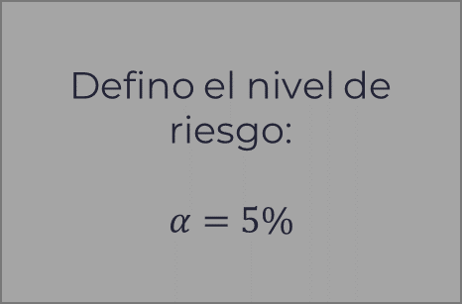
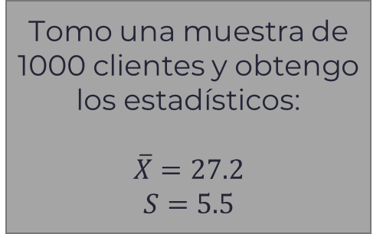
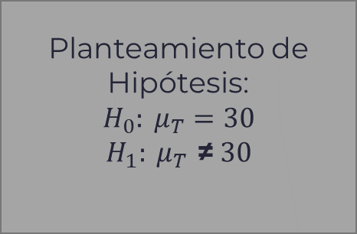
Ejemplo de prueba de Hipótesis
Hipótesis nula:
Gerente: El cliente promedio realiza 30 transacciones por mes
Planteamiento de Hipótesis:
$$H_{0}: μ_{T}=30$$
$$H_{1}: μ_{T} \text{≠} 30$$
Tomo una muestra de 1000 clientes y obtengo los estadísticos:
$$\overline{X}=27.2$$
$$S=5.5$$
Defino el nivel de riesgo:
$$α=5\%$$
Calculamos el p-value :
Si p-value < 0,05, rechazamos la nula
Si p-value > 0,05 , no la rechazamos

Slide 38
Ahora veremos prueba de hipótesis para dos grupos....
Queremos saber si hay evidencia suficiente para decir que las medias (poblacionales) de los dos grupos son distintas.

Slide 39
Pruebas con dos muestras
H₀: μ_{A -} μ_{B} = 0
H₁: μ_{A -} μ_{B} ≠ 0
_{La hipótesis nula es que}
ambos grupos son iguales (en su media)
Pruebas con dos muestras/grupos (AyB)
Muestras
indep.
Muestras relac.
Grupo 1 vs. Grupo 2
Mismo grupo antes y después.

Slide 40
Muestras relacionadas
Medimos antes y después.
Construimos una nueva variable, que es la diferencia entre ambas mediciones:
Si ambos grupos son iguales entonces la diferencia será 0 en promedio. Si son distintos será distinta de 0. Es decir:
H₀: μ_{D} = 0
H₁: μ_{D} ≠ 0
D_{i} = X_{1i} - X_{2i}

Slide 41
Ejemplo
Suponga que se quiere medir si los tiempos de entrega de una pizzería local son menores que los de una gran cadena. Los tiempos de entrega para 10 pedidos en 10 horas diferentes son los siguientes:
Utilizando un nivel de significancia del 5% ¿Existe evidencia de que la media del tiempo de entrega es menor para el restaurante local de pizzas que para la cadena nacional en cada una de las horas?
Hora | 1 | 2 | 3 | 4 | 5 | 6 | 7 | 8 | 9 | 10
Local | 16.8 | 11.7 | 15.6 | 16.7 | 17.5 | 18.1 | 14.1 | 21.8 | 13.9 | 20.8
Cadena | 22 | 15.2 | 18.7 | 15.6 | 20.8 | 19.5 | 17 | 19.5 | 16.5 | 24

Slide 42
Ejemplo
# Cargar la biblioteca necesaria library(tibble) #Es de tidyverse # Crear el dataframe para usar ahora df <- tibble( Local = c(16.8, 11.7, 15.6, 16.7, 17.5, 18.1, 14.1, 21.8, 13.9, 20.8), Cadena = c(22, 15.2, 18.7, 15.6, 20.8, 19.5, 17, 19.5, 16.5, 24) ) # Mostrar el marco de datos print(df)
# Realizar la prueba t para muestras relacionadas resultado <- t.test(df$Local, df$Cadena, paired = TRUE, alternative = "less") # Mostrar el resultado de la prueba print(resultado)

Slide 43
TAREA
Utilizando los datos de películas (movies.xls):
Mientras que cualquier género del cine puede producir un Blockbuster, Ud. Sospecha que algunas categorías tienen más probabilidad de generarlo que otras.
Utilizando los datos de las películas de comedia ¿Cómo podría comprobar su teoría?
Compare la taquilla local (US) del género comedia con el resto de los géneros (todos los demás excepto Horror y conciertos).
¿Los resultados son lo que esperaba? ¿Qué resultados obtiene para ROI US?

Slide 44
Fair Wages and Effort Provision: Combining Evidence from a Choice Experiment and a Field Experiment
Cohn, Fehr & Goette (MSci, 2015)

Slide 45
Introducción
No es muy aventurado pensar que existen trabajadores que reciprocan un salario más alto con más esfuerzo.
Sin embargo, no se conocen muy bien los determinantes (ni la prevalencia) del esfuerzo recíproco.
Este proyecto investiga el papel de las percepciones de justicia y preferencias sociales como determinantes de la decisión de reciprocar salarios más altos.

Slide 46
Contexto
Proyecto en colaboración con una casa editorial durante el lanzamiento de un nuevo diario.
Se promociona el diario repartiendo copias gratuitas a lo largo de 3 meses (Zurich)
El papel de los trabajadores (temporales) es distibuir dichas copias.

Slide 47
Contexto
Trabajadores tienen que indicar su disponibilidad en cuanto a días.
Solamente de lunes a viernes, de 4p a 7p.
El salario acordado es de CHF 22 por hora.
Líderes de equipo:
- Aseguran abasto de diarios
- Aseguran que no se haga trampa
- Registran cuantas copias distribuye cada vendedor en un turno.

Slide 48
Diseño experimental
Control: trabajadores reciben salario regular por hora de CHF 22.
Tratamiento: trabajadores reciben salario de CHF 27.
Se les informa el salario a trabajadores poco antes de iniciar un turno mediante postal y mensaje de texto.
Se analizan datos de 4 semanas.
Se aleatoriza la aplicación del tratamiento a nivel semana-sector.

Slide 49
Diseño experimental
¿Por qué?

Slide 50
Diseño experimental
Tres meses después de haber terminando su participación , trabajadores reciben encuesta en la que se les pregunta qué salario por hora consideran justo para cada uno del los trabajos realizados en los últimos 6 meses.
Trabajadores y líderes de grupo no saben que están participando en un experimento.

Slide 51
Balance

Slide 52
Resultados

Slide 53
Resultados

